Slide 1
Historia de la FILOSOFÍA 2ºBach(CS)
Prof. Mireya Ferrer

Slide 2
Presentación: ENTREVISTA
En parejas, cada uno hará una “entrevista” a su compañero/a. Apuntamos en un folio:
Nombre del entrevistador/a y entrevistado/a
Aficiones
Mayores virtudes / defectos
Asignaturas preferidas
Libro, película y serie que recomendarías
Países que has visitado / te gustaría visitar
¿A qué te gustaría dedicarte? / ¿A qué crees que acabarás dedicándote?
Si tuvieras poder para cambiar el mundo, ¿qué cambiarías?
¿Qué sabes, a grandes rasgos, sobre la asignatura?
Otras preguntas.

Slide 3
Actividad inicial
LLUVIA DE IDEAS
Grupos: 4 personas aprox.
Diseño de actividades tipo. Se debe atender a cuestiones como:
¿Cómo aprendo mejor?
¿Qué metodología prefiero?
¿Qué me cuesta más?
¿Cómo puedo potenciar mis habilidades y destrezas en el entorno académico?
¿Cómo puedo trabajar con mis dificultades?

Slide 4
PREGUNTAS INICIALES
¿Qué es la filosofía?
¿Qué bloques importantes podemos distinguir dentro de la Filosofía?
¿En qué etapas está dividida la Historia de la Filosofía?
¿Cuáles son los autores más importantes?

Slide 5
Criterios de calificación
Trabajo/Participación diaria
Actitud 20% de la nota final
Presentaciones/Trabajos
Pruebas escritas 80% de la nota final

Slide 6
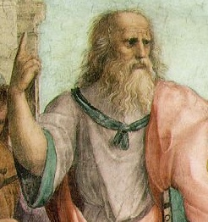
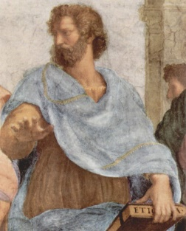
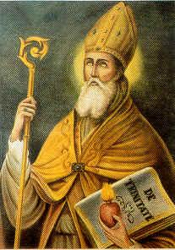
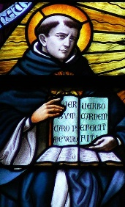
Contenidos (I)
Filosofía Antigua
(S. VI a.c. – S. IV d.c.)
Filosofía Medieval
(S. V - XV d.c.)
Platón
(427-347 a.c.)
Aristóteles
(384-322 a.c.)
San Agustín de Hipona
(354-430 d.c.)
Santo Tomás de Aquino
(1225-1274 d.c.)

Slide 7
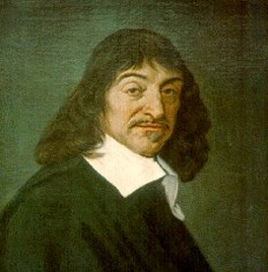
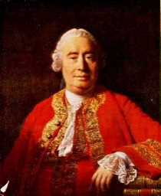
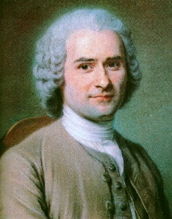
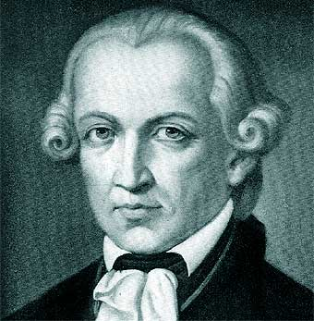
CONTENIDOS (II)
Filosofía Moderna
(S. XVI-XVIII)
René Descartes
(1596-1650)
David Hume
(1711-1776)
Jean-Jacques Rousseau
(1712-1778)
Immanuel Kant
(1724-1804)

Slide 8
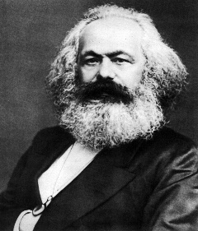
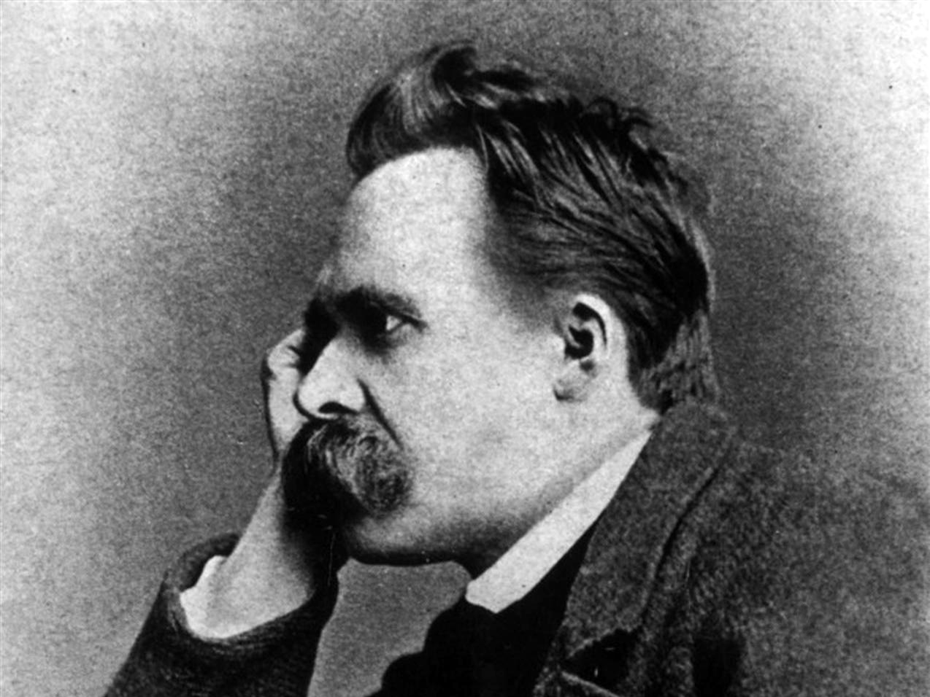
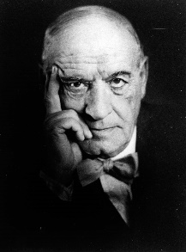
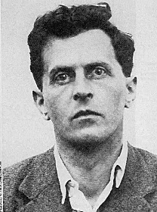
Contenidos (iii)
Filosofía Contemporánea
(S. XVIII-act)
Karl Marx
(1818-1883)
Friedrich Nietzsche
(1844-1900)
José Ortega y Gasset
(1883-1955)
Ludwig Wittgenstein
(1889-1951)

Slide 9
ACTIVIDAD 0: BÚSQUEDA previa DE INFORMACIÓN
Filosofía Antigua: Contextualización (Filosofía presocrática, clásica, post-aristotélica/helenística)
Filósofos presocráticos:
Tales
Anaximandro
Anaxímenes
Pitágoras
Heráclito
Parménides
Anaxágoras
Sofistas
Sócrates

Slide 10
Modelo de examen Evau

Slide 11
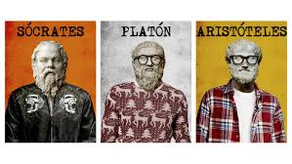
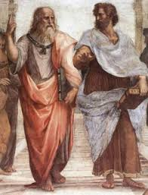
Filosofía antigua
Filosofía Antigua
(S. VI a.c. – S. IV d.c.)
Platón
(427-347 a.c.)
Aristóteles
(384-322 a.c.)

Slide 12
PLATÓN (427-347 A.C.)

Slide 13
ACTIVIDAD 1: BÚSQUEDA DE INFORMACIÓN ESPECÍFICA de todos para todos
Contexto histórico
Vida
Obra
Pensamiento:
Mundo sensible / Suprasensible
Teoría de las Ideas
Demiurgo
Mito de la caverna
Mito del carro alado
Teoría de la reminiscencia
Símil de la línea
División tripartita del alma
División en clases sociales de la República
Formas de gobierno
Virtudes en Platón

Slide 14
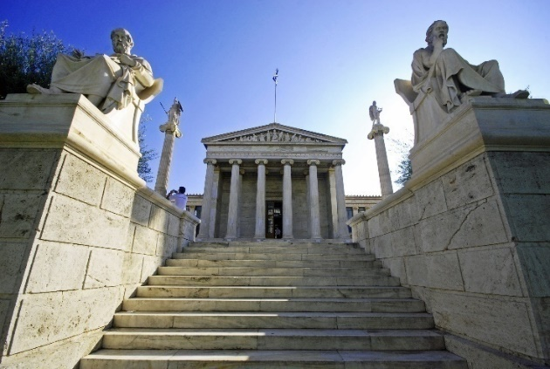
VIDA
Nace en Atenas en el año 427 a.c. en el seno de una familia aristocrática.
En el año 407 a.c., a los 20 años, conoce a Sócrates, quedando admirado por su discurso.
Fue invitado a la corte de Dioniso I, tirano de Siracusa, para poner en práctica su idea de gobierno.
388-387 a.c: Funda la Academia (Situada cerca del santuario del héroe “Academos”). En ella se estudiaba matemáticas, astronomía, física…
https://www.youtube.com/watch?v=1ByOCzFDHno

Slide 15
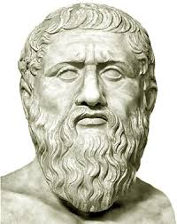
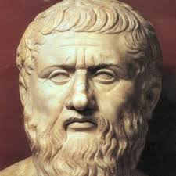
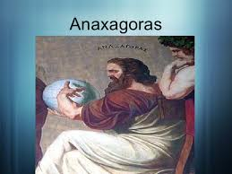
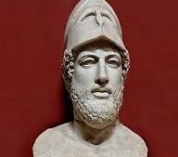
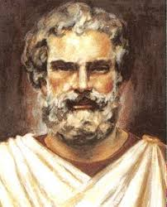
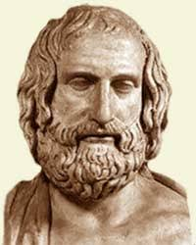
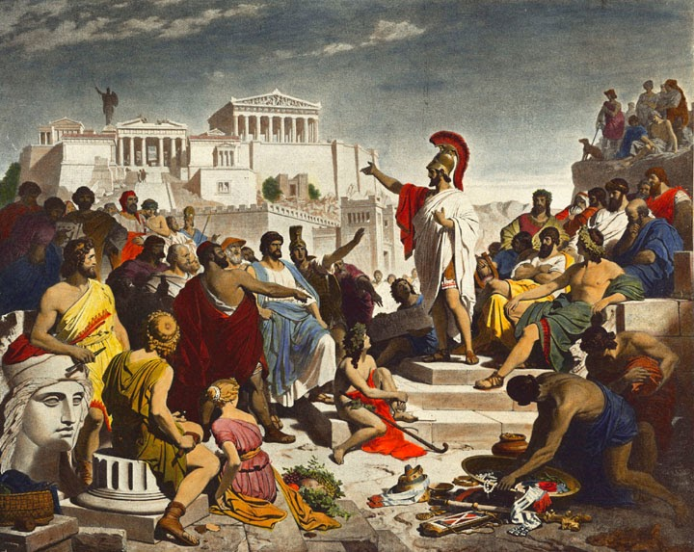
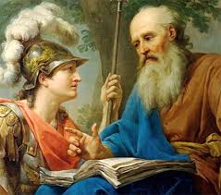
Marco histórico

Slide 16
Obra (I)
Diálogos de juventud (28-38 años) (399-389)
Temas de carácter socrático
Apología de Sócrates (Sobre la condena del maestro)
Laques (o Sobre la valentía) (Sobre el valor)
Lisis (Sobre la amistad)
Protágoras (Sobre la enseñabilidad de la virtud)
Diálogos de transición (38-41 años) (389-385)
Gorgias (Sobre retórica y política)
Hipias mayor y menor (Sobre la belleza y la verdad)

Slide 17
Obra (ii)
Diálogos de madurez (41-56 años) (389-370)
Temas propios de Platón. Influencia socrática mínima.
Fedón (Sobre la inmortalidad del alma)
Banquete (Sobre el amor)
República (Sobre la política)
Fedro (Sobre el amor, la belleza y destino del alma)
Diálogos críticos y de vejez (56-80 años) (370-347)
Revisión de sus teorías, aunque no las abandona.
Parménides (Crítica a la teoría de las ideas)
Sofista (Sobre lenguaje, retórica y conocimientos)
Timeo (Sobre cosmología)

Slide 18
Actividad durante EL TEMA
Realizar resúmenes de cada uno de los bloques de Platón, según los vamos viendo:
Conocimiento (+ realidad)
Antropología
Ética
Política
Dios

Slide 19
A) El problema del conocimiento (realidad) (i):
Platón hace una distinción entre dos mundos: el mundo sensible y el mundo de las ideas.
El mundo sensible o aparente, es el terrenal y material compuesto por los seres particulares y concretos, diversos, múltiples, imperfectos y corruptibles, que son sólo una copia de las ideas.
Frente a él, está el mundo de las ideas o real, el mundo trascendente, el de las ideas que existen de forma independiente a sus realizaciones concretas. Las ideas son entidades reales y objetivas que existen “en sí” y “por sí” mismas en un mundo aparte, son la esencia, la verdadera realidad de las cosas y todas ellas son únicas, eternas, inmutables, perfectas e inteligibles.
Así, el mundo real y verdadero es el mundo de las ideas y el mundo material y sensible es solo una copia.

Slide 21
A) El problema del conocimiento (Realidad) (iI):
La relación entre el mundo de las ideas y el mundo sensible se explica con la Teoría de la Participación: los seres concretos y materiales del mundo sensible sólo existen en tanto que participan en diversos grados de perfección en la idea con la que se corresponden y, por ello, son múltiples y diversos siendo unos mejores copias que otros de acuerdo a su mayor o menor grado de participación.
Lo sensible, lo concreto, no es más que la realización múltiple y cambiante de las ideas en la materia imperfecta, tal y como Platón afirma en el mito del Demiurgo al explicar el origen del mundo material.
El mundo de las ideas es, por lo tanto, el mundo real y perfecto. En él, todas las ideas se relacionan y coordinan, están jerarquizadas y organizadas racionalmente. La jerarquía de las ideas va, de abajo a arriba, de las ideas menos generales (de las que participan menos ideas) a las más abstractas (de las que participan más ideas): ideas de los seres sensibles; ideas matemáticas; ideas éticas, estéticas y políticas; y, en la cúspide, la idea de Bien

Slide 23
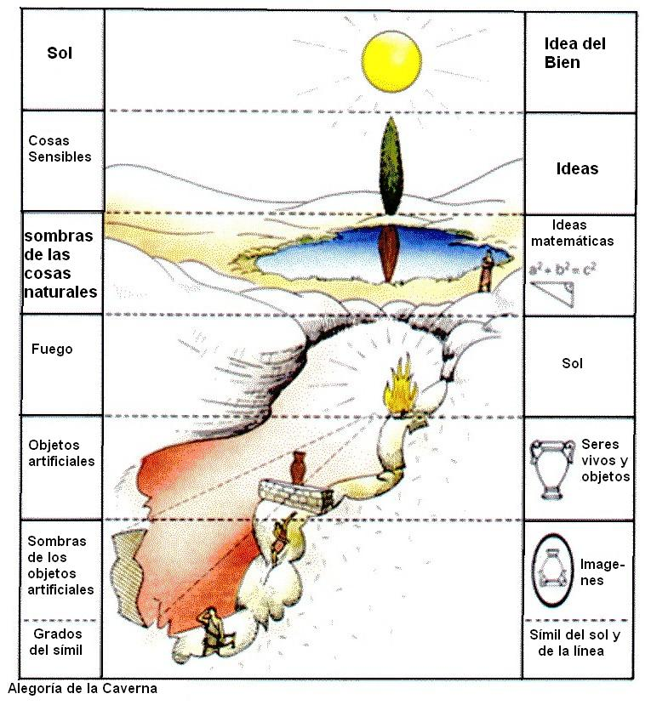

Slide 24
a) El problema del conocimiento (realidad) (iii):
Platón distinguirá, tal y como señala en el mito de la caverna, dos modos fundamentales de conocer:
la doxa (opinión), el falso conocimiento que proviene de la percepción sensible de los seres concretos o aparentes del mundo sensible;
y la episteme (ciencia), el verdadero conocimiento de las ideas trascendentes e inteligibles, el conocimiento de la verdadera realidad de las cosas que pertenece al mundo de las ideas y que se obtiene a través de la razón.

Slide 25
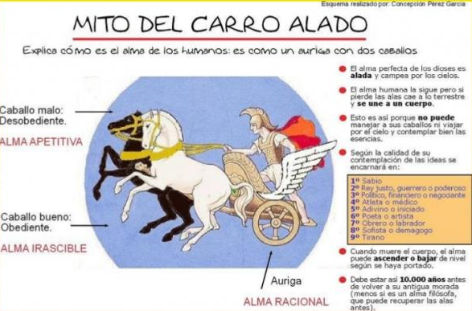
a) El problema del conocimiento (realidad) (iii):
El hombre puede llegar al conocimiento de la episteme porque su alma racional, que es su esencia
preexistió en el mundo de las ideas. El alma cayó al mundo terrenal, mito del carro alado, y fue atrapada por la materia corporal olvidando todas las ideas que ya conocía.

Slide 26
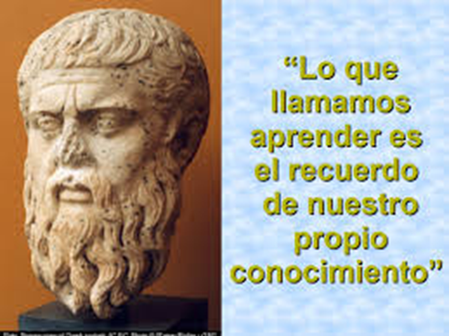
a) El problema del conocimiento (realidad) (iii):
Por ello, según la Teoría de la Reminiscencia platónica, conocer es recordar las ideas que nuestra alma ya tenía pero ha olvidado: la verdad se recuerda, no se enseña El filósofo usa para ayudar a recordar a otros el método de la mayéutica: arte por el cual mediante preguntas se hace reflexionar racionalmente al interlocutor

Slide 27
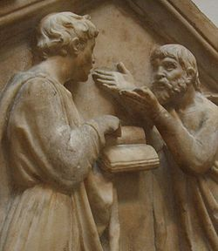
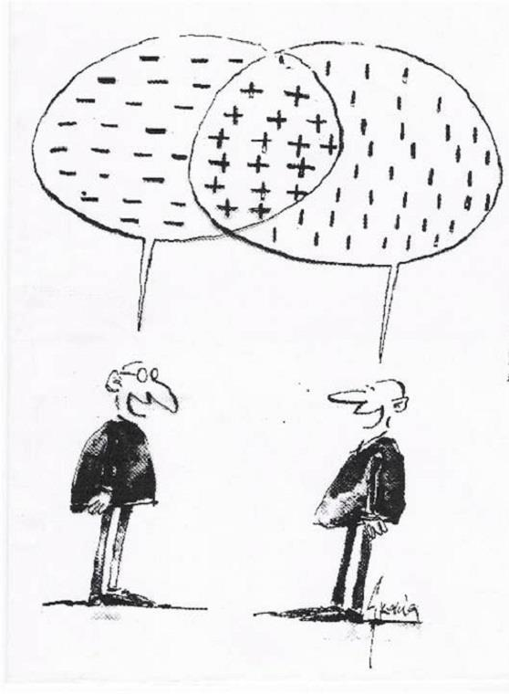
a) El problema del conocimiento (realidad) (iii):
De esta forma surge el proceso dialéctico que sigue nuestra alma racional para conseguir el conocimiento de la idea de Bien.
La dialéctica supone, en primer lugar, el rechazo de la doxa para ir saltando de una idea a otra hasta llegar al conocimiento de la idea de Bien y así lograr el conocimiento perfecto de las ideas, de su racionalidad y perfección.

Slide 31
b) El problema de la antropología (i):
Platón defenderá el dualismo alma y cuerpo ambos forman una unión accidental y están en continua lucha pues el alma pertenece al mundo de las ideas y el cuerpo al mundo material siendo así el cuerpo una cárcel para el alma. El cuerpo “distrae, es la parte irracional del ser humano.
El alma racional es la esencia del hombre y el principio del conocimiento racional pues nos permite llegar a conocer las ideas del mundo trascendente.
Así, según el dualismo platónico, frente a la materialidad y corruptibilidad del cuerpo, el alma inteligible es inmortal y espiritual.
El alma transmigra de cuerpo en cuerpo hasta que consigue purificarse, mediante la virtud con su desarrollo perfecto para poder acceder de nuevo al mundo de las ideas y conseguir la felicidad.

Slide 32
b) El problema de la antropología (i):
Platón presenta varias demostraciones de la inmortalidad del alma, destacando la de la reminiscencia (solo podemos conocer el mundo de las ideas por la preexistencia del alma en él) y la de la simplicidad (el alma es simple, pues no es material, y por lo tanto no puede descomponerse y morir).
Además, distinguió tres tipos de alma o tres partes del alma en el hombre:
La racional, esencial y propia del hombre, que posibilita el conocimiento racional, debiendo gobernar el desarrollo de las otras dos y siendo inmortal.
La irascible, proporciona la capacidad del esfuerzo, la voluntad y el vigor, y es mortal.
La concupiscible, ofrece la capacidad del deseo y las pasiones sensuales, y también es mortal.

Slide 33
b) El problema de la antropología (i):

Slide 34
c) El problema de la ética (i):
La virtud se fundamenta en el desarrollo del bien propio del hombre, su esencia racional, y por lo tanto, es universal.
Distingue tres virtudes de acuerdo a la división del alma:
la sabiduría o la prudencia, se consigue con el desarrollo del alma racional;
la valentía, se realiza con el desarrollo prudente del alma irascible;
y la templanza, que se realiza con el desarrollo prudente del alma concupiscible.
Con el desarrollo armonioso de las tres virtudes en el hombre se consigue la Justicia, el orden estable y perfecto de las tres partes del alma, cuando cada parte cumple su función específica.

Slide 35
c) El problema de la ética (iI) (AMPLIACIÓN):
Vida buena – Satisfacción de necesidades materiales / espirituales.
Salud – Moderación en el disfrute
Identificación socrática: Virtud – conocimiento.
Belleza como ascenso a las ideas.
Ignorancia – Falta de bien (desconocimiento)
Parte racional del alma – Fundamental en la organización de la vida práctica.

Slide 36
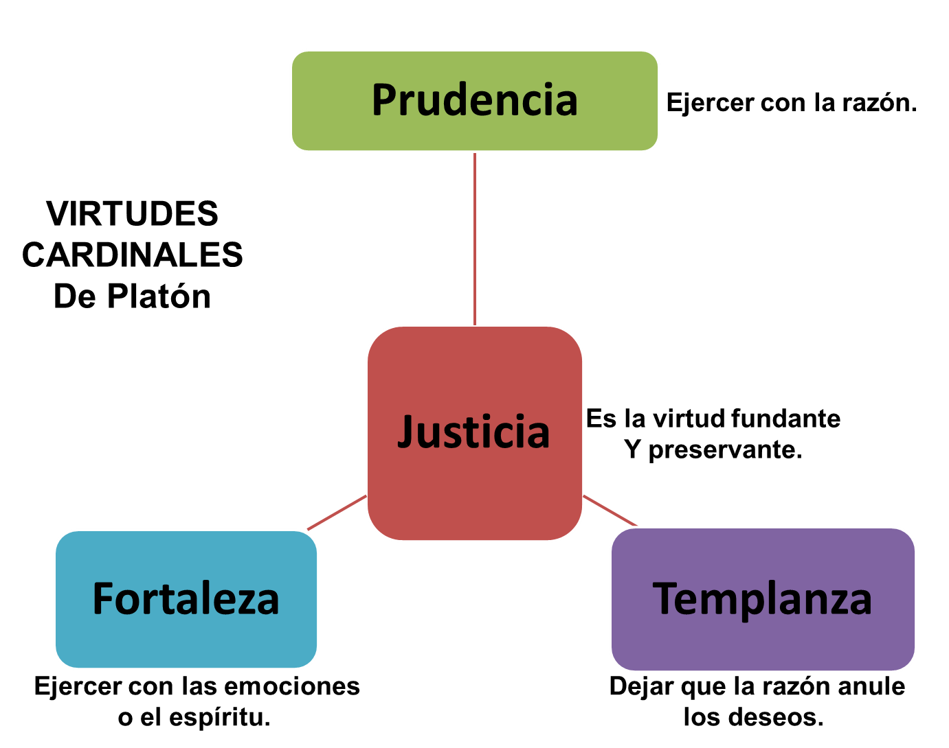

Slide 37
Antropología | Política | Ética
Alma racional → | Gobernantes → | Sabiduría/Prudencia
Alma irascible → | Guardianes → | Valentía / Fortaleza
Alma concupiscible → | Productores → | Templanza (en los placeres)
JUSTICIA y ARMONÍA (Cuando todo funciona y cada uno cumple su función)

Slide 38
d) El problema de la política (i):
Las virtudes se desarrollan en sociedad ya que el hombre es considerado un ser social por naturaleza.
El gobierno debe pensar en el bien común y conseguir la justicia social.
El orden perfecto de la sociedad se generará con el desarrollo de la virtud característica de cada hombre, según qué alma predomine más en ellos, para así proceder después a la división social en la ciudad y el puesto que cada uno ocupará en ella.
La educación es por ello muy importante para descubrir el alma propia de cada individuo y guiar su desarrollo.

Slide 39
d) El problema de la política (i):
Platón distingue tres funciones sociales de acuerdo al predominio del alma y que jerarquizan la sociedad:
el gobernante, en el que predomina la facultad racional y que debe ser el filósofo que tiene la episteme y la virtud de la sabiduría, cuya función será gobernar;
el guerrero, con predominio del alma irascible y cuya virtud es la valentía encargándose de defender la ciudad;
y los productores, con predominio del alma concupiscible, cuya virtud es la templanza, que proveen a la ciudad de las necesidades económicas o materiales.
Para Platón la mejor forma de gobierno es la Aristocracia, el gobierno de los mejores que son los filósofos, que poseen la episteme y por tanto la verdad.
Después, y por orden descendente, catalogará a la timocracia (gobierno de los honorables), la oligarquía (gobierno de los ricos), la democracia (gobierno del pueblo que implica la perversión del orden) y, por último, la tiranía (que proviene del desorden democrático).

Slide 41
«-Por lo tanto –dijo Sócrates-, conviene que nosotros nos preguntemos a qué clase de cosa le conviene sufrir este proceso, el descomponerse, y a propósito de qué clase de cosa hay que temer que le suceda eso mismo, y a qué otra cosa no. Y después de esto, entonces, examinemos cuál de las dos es el alma, y según eso habrá que estar confiado o sentir temor acerca del alma nuestra.
-Verdad dices –contestó.
-¿Le conviene, por tanto, a lo que se ha compuesto y a lo que es compuesto por su naturaleza sufrir eso, descomponerse del mismo modo como se compuso? Y si hay algo que es simple, sólo a eso no le toca experimentar ese proceso, si es que le toca a algo.
-Me parece a mí que así es –dijo Cebes.
-¿Precisamente las cosas que son siempre del mismo modo y se encuentran en iguales condiciones, éstas es extraordinariamente probable que sean simples, mientas que las que están en condiciones diversas y en diversas formas, éstas serán compuestas?
- A mí al menos así me lo parece».
(PLATÓN, Fedón)

